Slide 1





Slide 2

KHỞI ĐỘNG

Slide 3
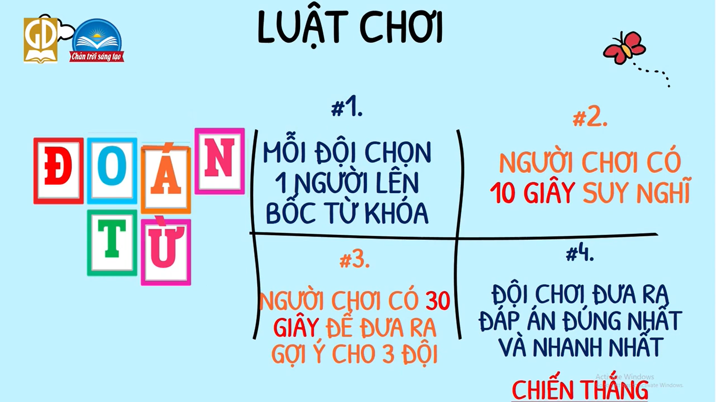
KHỞI ĐỘNG

Slide 4
KHỞI ĐỘNG

Slide 5

KHỞI ĐỘNG

Slide 6
KHỞI ĐỘNG

Slide 7
KHỞI ĐỘNG

Slide 8
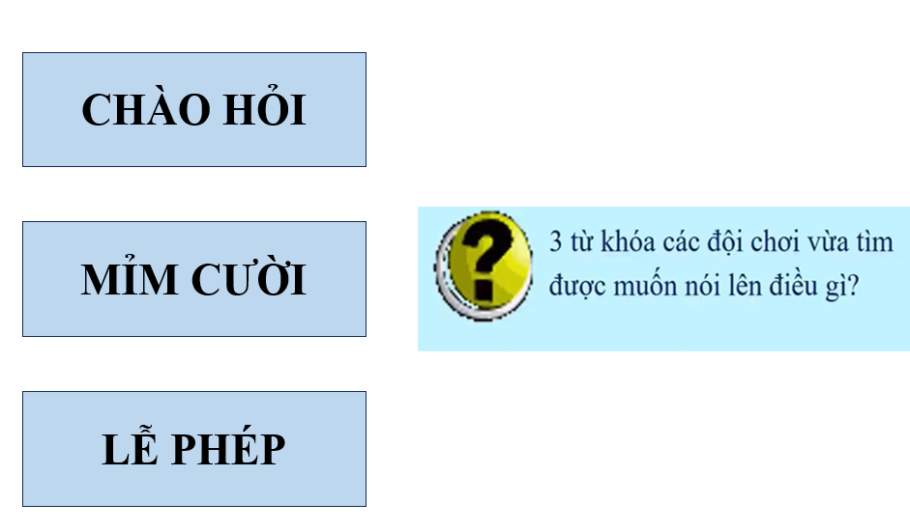
KHỞI ĐỘNG

Slide 9
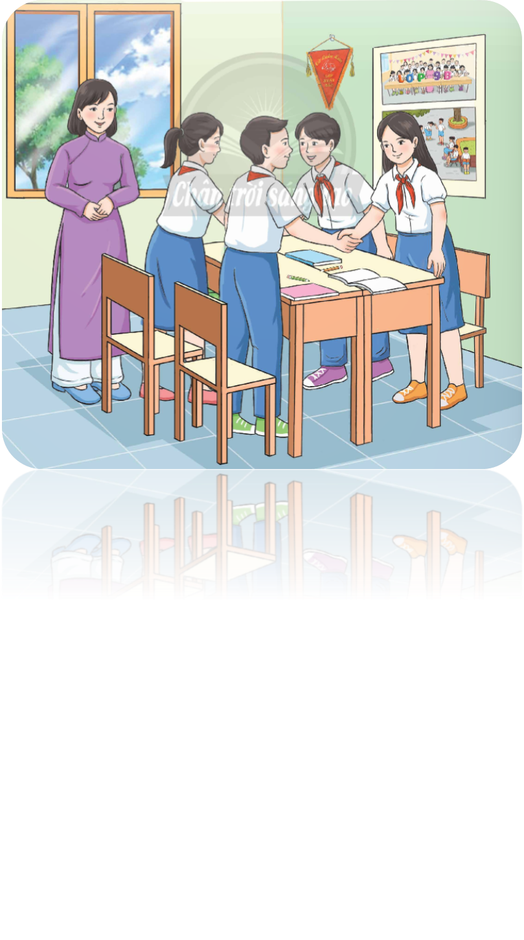
TRƯỜNG THCS ĐINH TIÊN HOÀNG
HOẠT ĐỘNG TRẢI NGHIỆM, HƯỚNG NGHIỆP 9
CHỦ ĐỀ 2
GIAO TIẾP, ỨNG XỬ TÍCH CỰC
GIÁO VIÊN GIẢNG DẠY
NGÔ CẨM TÚ

Slide 10
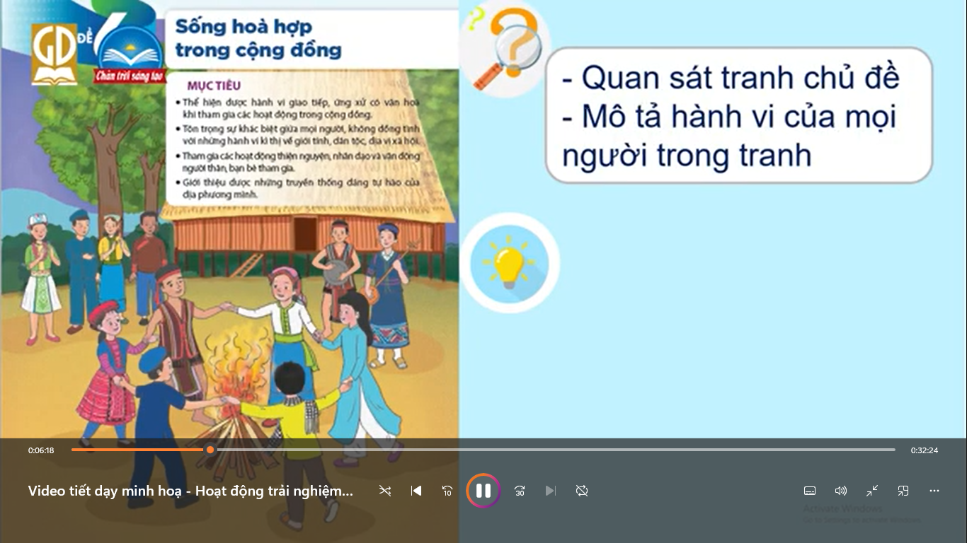
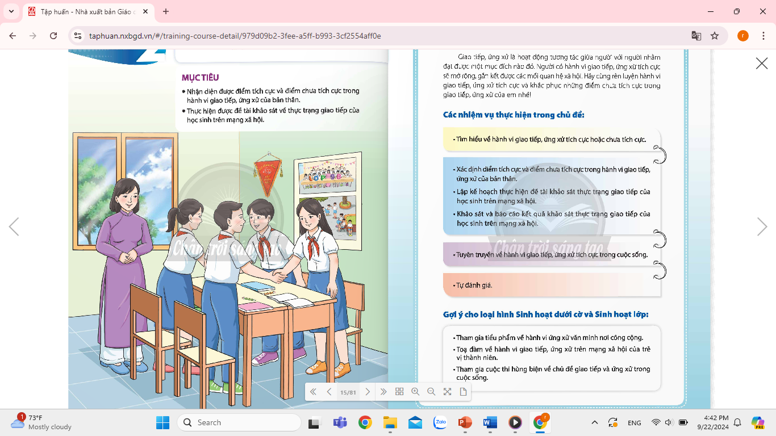
CHỦ ĐỀ 2: GIAO TIẾP, ỨNG XỬ TÍCH CỰC

Slide 11

CHỦ ĐỀ 2: GIAO TIẾP, ỨNG XỬ TÍCH CỰC

Slide 12

CHỦ ĐỀ 2: GIAO TIẾP, ỨNG XỬ TÍCH CỰC
1. Tìm hiểu về hành vi giao tiếp, ứng xử tích cực hoặc chưa tích cực
TRÒ CHƠI
“AI NHANH HƠN”
Luật chơi
- Lớp chia thành 6 đội: Mỗi đội có 5- 6 thành viên.
- Đội 1,3,5 viết về những hành vi giao tiếp, ứng xử tích cực.
- Đội 2,4,6 viết về những hành vi giao tiếp, ứng xử chưa tích cực.
- Thời gian 02 phút. Đội nào viết được nhiều hơn là đội chiến thắng.

Slide 13

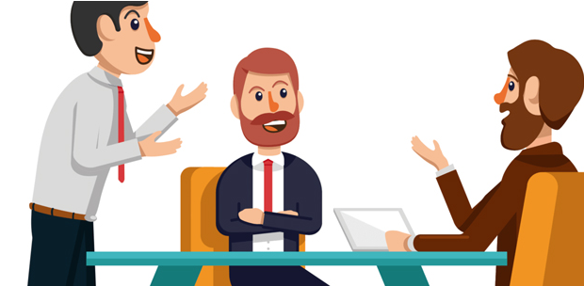
CHỦ ĐỀ 2: GIAO TIẾP, ỨNG XỬ TÍCH CỰC
1. Tìm hiểu về hành vi giao tiếp, ứng xử tích cực hoặc chưa tích cực
Nhiệm vụ 2: Thảo luận về những tiêu chí đánh giá hành vi giao tiếp, ứng xử tích cực hoặc chưa tích cực
Lắng nghe, thể hiện sự tôn trọng trong giao tiếp

Slide 14
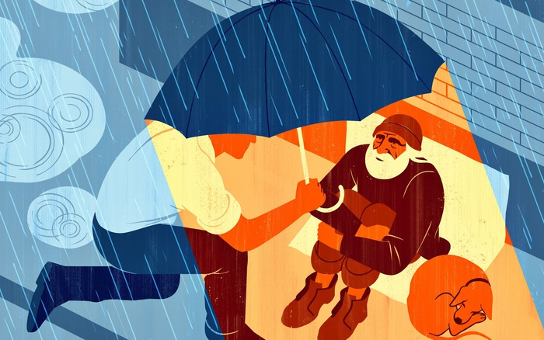

CHỦ ĐỀ 2: GIAO TIẾP, ỨNG XỬ TÍCH CỰC
1. Tìm hiểu về hành vi giao tiếp, ứng xử tích cực hoặc chưa tích cực
Nhiệm vụ 2: Thảo luận về những tiêu chí đánh giá hành vi giao tiếp, ứng xử tích cực hoặc chưa tích cực
Thể hiện sự đồng cảm, tôn trọng người đối diện

Slide 15
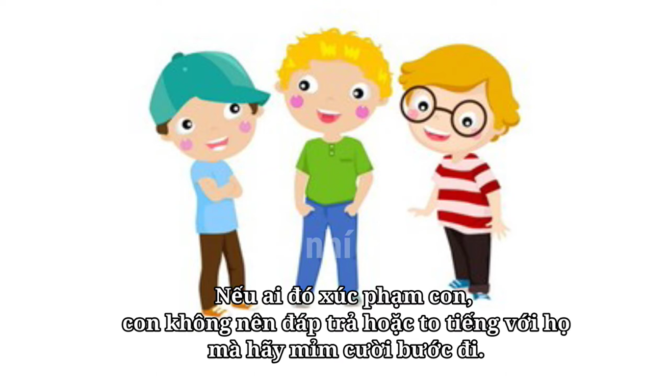
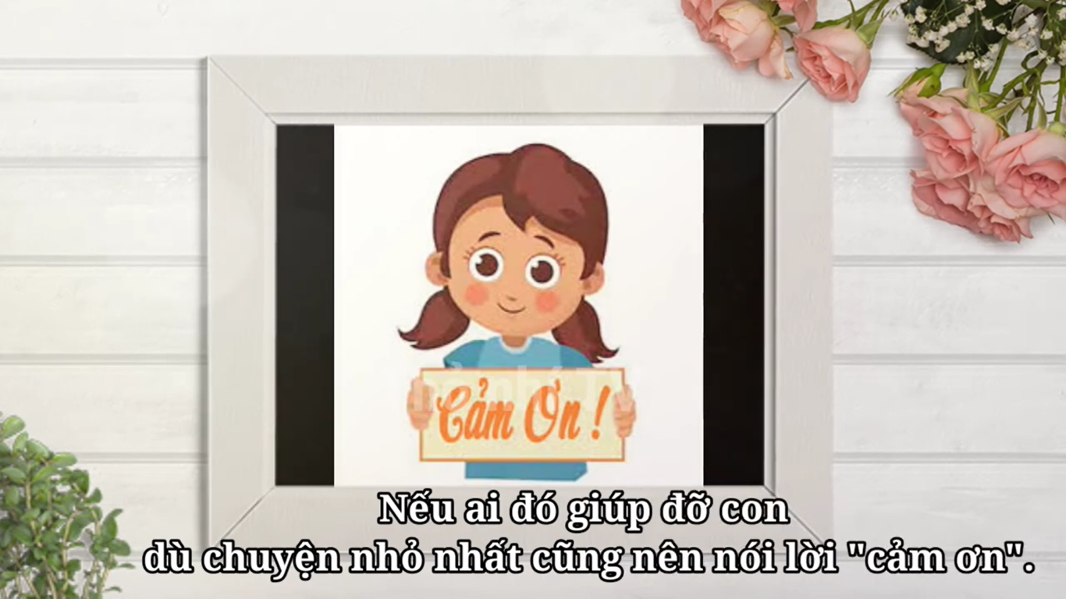
CHỦ ĐỀ 2: GIAO TIẾP, ỨNG XỬ TÍCH CỰC
1. Tìm hiểu về hành vi giao tiếp, ứng xử tích cực hoặc chưa tích cực
Nhiệm vụ 2: Thảo luận về những tiêu chí đánh giá hành vi giao tiếp, ứng xử tích cực hoặc chưa tích cực
Luôn mỉm cười và nói lời cảm ơn

Slide 16
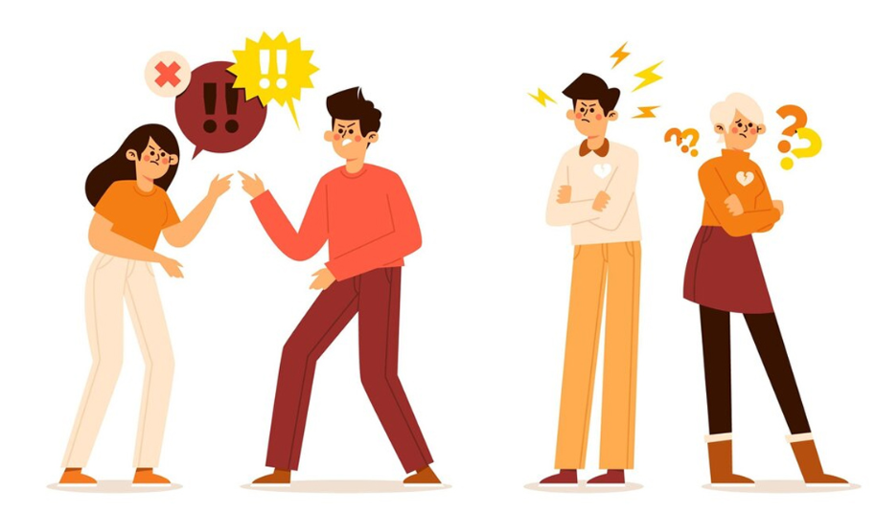
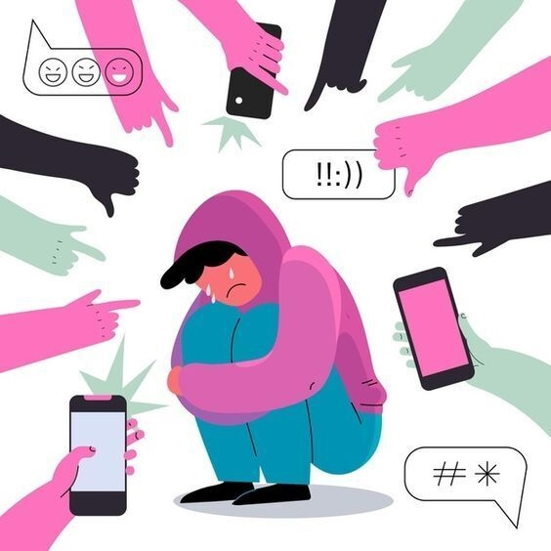
CHỦ ĐỀ 2: GIAO TIẾP, ỨNG XỬ TÍCH CỰC
1. Tìm hiểu về hành vi giao tiếp, ứng xử tích cực hoặc chưa tích cực
Nhiệm vụ 2: Thảo luận về những tiêu chí đánh giá hành vi giao tiếp, ứng xử tích cực hoặc chưa tích cực
Chỉ trích, phê phán người khác

Slide 17
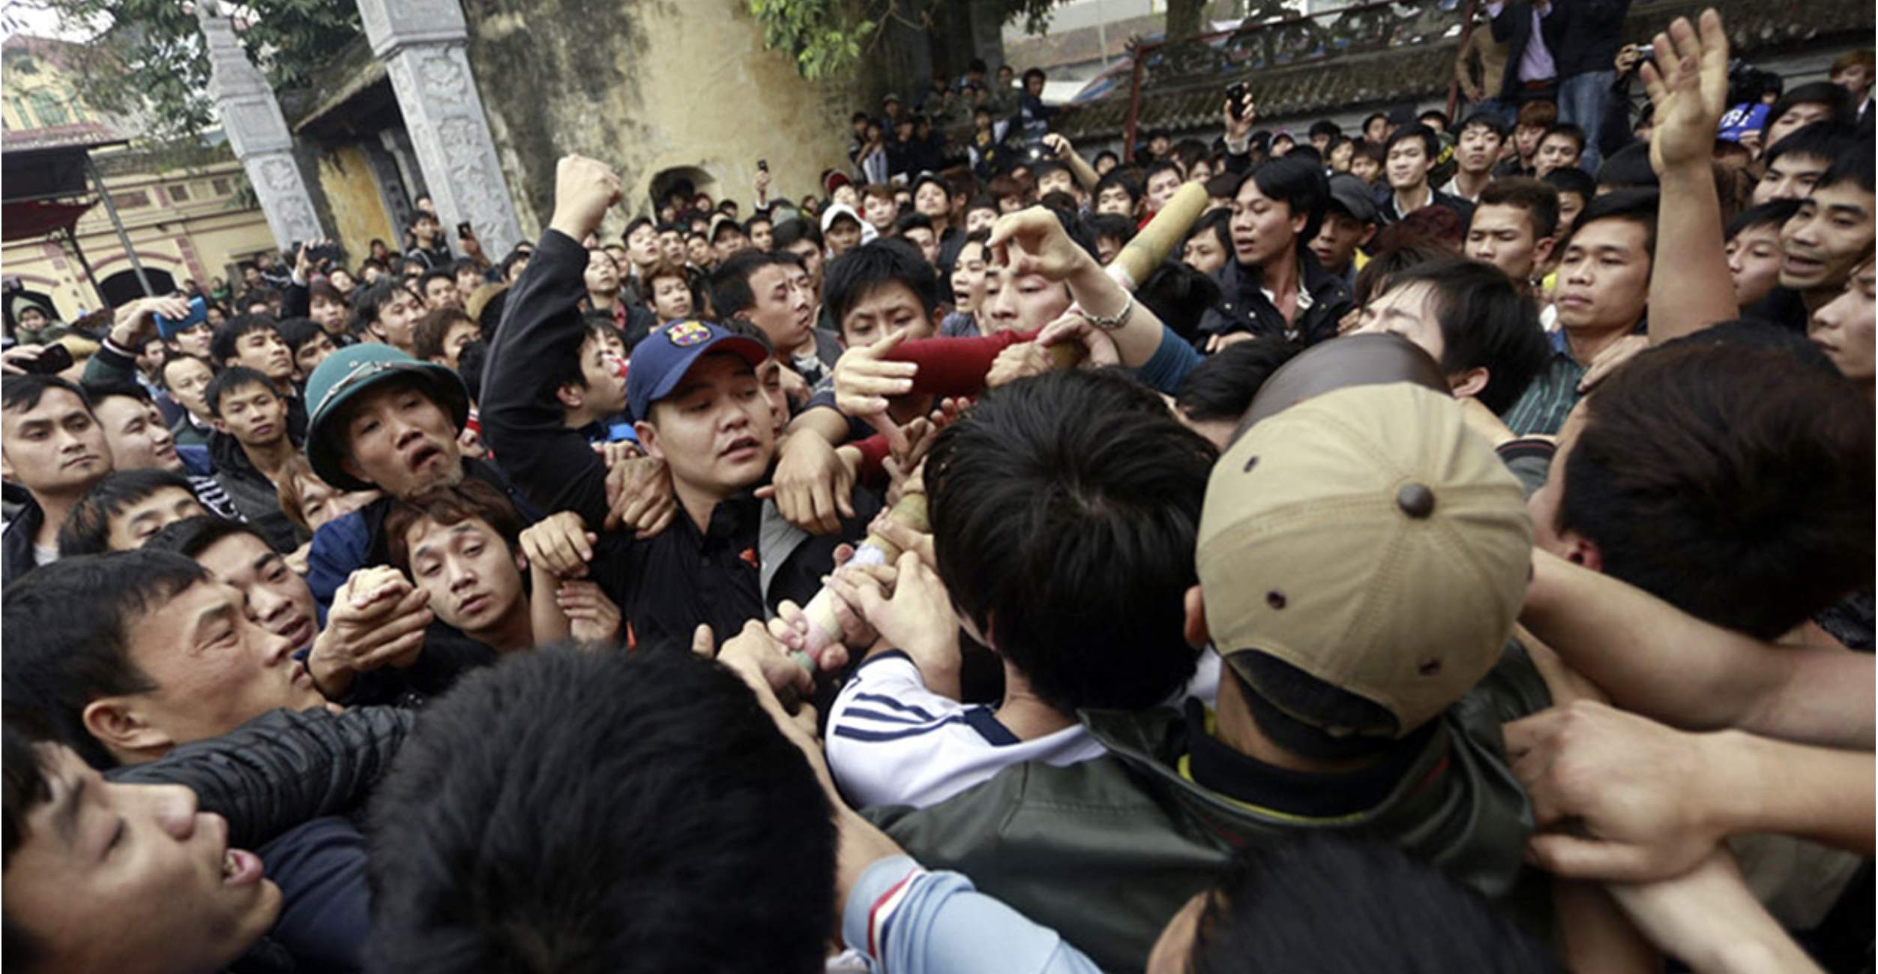
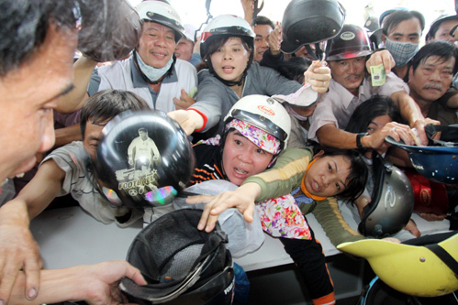
CHỦ ĐỀ 2: GIAO TIẾP, ỨNG XỬ TÍCH CỰC
1. Tìm hiểu về hành vi giao tiếp, ứng xử tích cực hoặc chưa tích cực
Nhiệm vụ 2: Thảo luận về những tiêu chí đánh giá hành vi giao tiếp, ứng xử tích cực hoặc chưa tích cực
Chen lấn, xô đẩy nơi công cộng

Slide 18

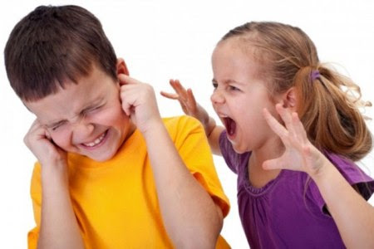
CHỦ ĐỀ 2: GIAO TIẾP, ỨNG XỬ TÍCH CỰC
1. Tìm hiểu về hành vi giao tiếp, ứng xử tích cực hoặc chưa tích cực
Nhiệm vụ 2: Thảo luận về những tiêu chí đánh giá hành vi giao tiếp, ứng xử tích cực hoặc chưa tích cực
Cải nhau, to tiếng nơi công cộng

Slide 19
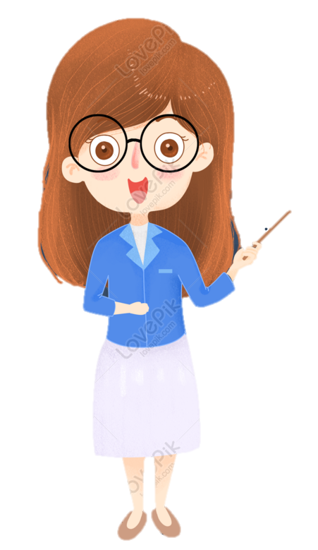
CHỦ ĐỀ 2: GIAO TIẾP, ỨNG XỬ TÍCH CỰC
1. Tìm hiểu về hành vi giao tiếp, ứng xử tích cực hoặc chưa tích cực
Nhiệm vụ 2: Thảo luận về những tiêu chí đánh giá hành vi giao tiếp, ứng xử tích cực hoặc chưa tích cực
Theo em có những tiêu chí nào để đánh giá hành vi giao tiếp, ứng xử tích cực hoặc chưa tích cực
Sử dụng ngôn ngữ
Sử dụng phi ngôn ngữ
Thái độ trong giao tiếp, ứng xử

Slide 20
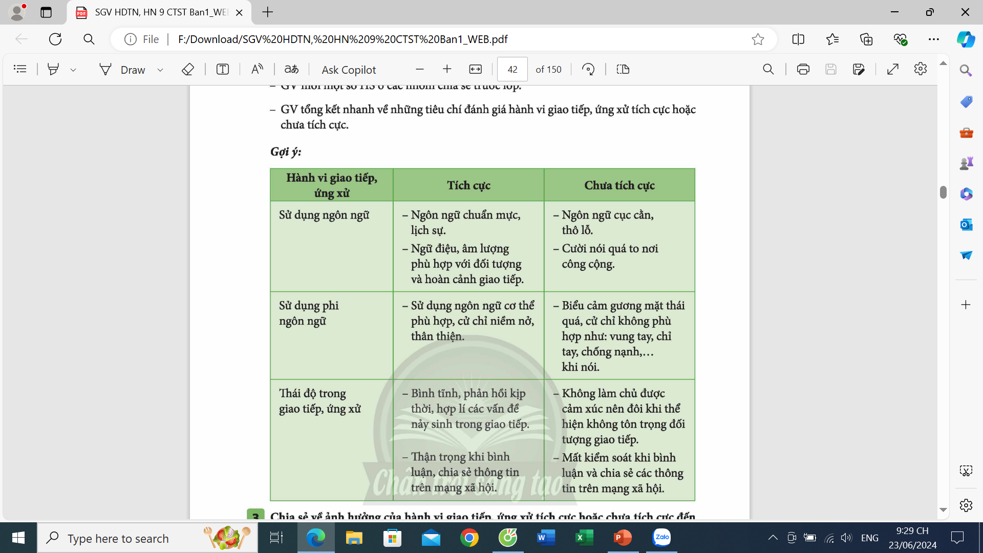
CHỦ ĐỀ 2: GIAO TIẾP, ỨNG XỬ TÍCH CỰC
1. Tìm hiểu về hành vi giao tiếp, ứng xử tích cực hoặc chưa tích cực
Kết luận

Slide 21
CHỦ ĐỀ 2: GIAO TIẾP, ỨNG XỬ TÍCH CỰC
1. Tìm hiểu về hành vi giao tiếp, ứng xử tích cực hoặc chưa tích cực

Slide 22
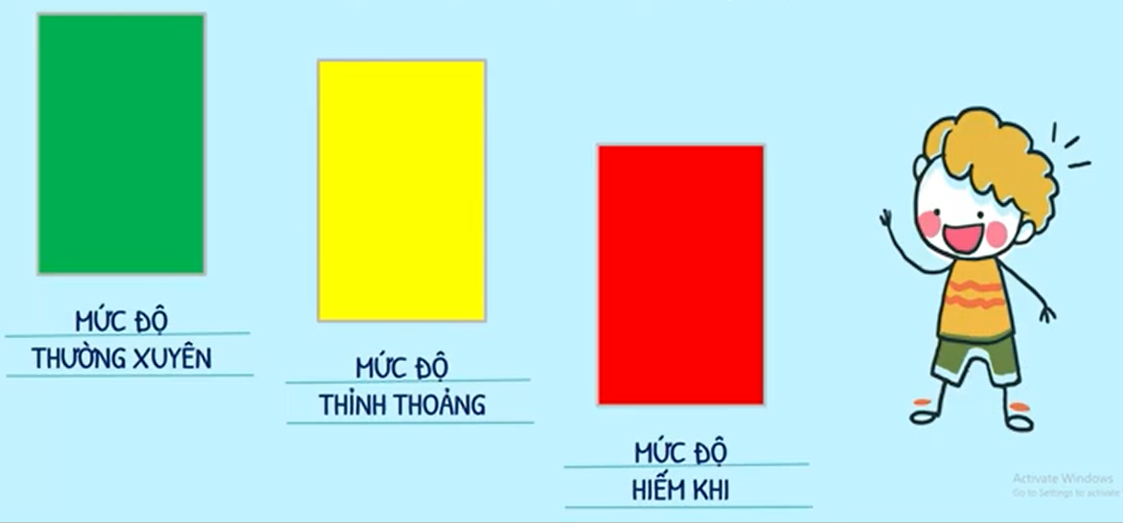
CHỦ ĐỀ 2: GIAO TIẾP, ỨNG XỬ TÍCH CỰC
1. Tìm hiểu về hành vi giao tiếp, ứng xử tích cực hoặc chưa tích cực
Chia sẻ về ảnh hưởng của hành vi giao tiếp, ứng xử tích cực hoặc chưa tích cực đến các mối quan hệ.

Slide 23
CHỦ ĐỀ 2: GIAO TIẾP, ỨNG XỬ TÍCH CỰC
1. Tìm hiểu về hành vi giao tiếp, ứng xử tích cực hoặc chưa tích cực
Chia sẻ về ảnh hưởng của hành vi giao tiếp, ứng xử tích cực hoặc chưa tích cực đến các mối quan hệ.
Hành vi giao tiếp, ứng xử tích cực
Chào hỏi khi gặp người lớn tuổi

Slide 24
CHỦ ĐỀ 2: GIAO TIẾP, ỨNG XỬ TÍCH CỰC
1. Tìm hiểu về hành vi giao tiếp, ứng xử tích cực hoặc chưa tích cực
Chia sẻ về ảnh hưởng của hành vi giao tiếp, ứng xử tích cực hoặc chưa tích cực đến các mối quan hệ.
Hành vi giao tiếp, ứng xử tích cực
Mỉm cười, nói lời cảm ơn khi được người khác giúp đỡ

Slide 25
CHỦ ĐỀ 2: GIAO TIẾP, ỨNG XỬ TÍCH CỰC
1. Tìm hiểu về hành vi giao tiếp, ứng xử tích cực hoặc chưa tích cực
Chia sẻ về ảnh hưởng của hành vi giao tiếp, ứng xử tích cực hoặc chưa tích cực đến các mối quan hệ.
Hành vi giao tiếp, ứng xử chưa tích cực
Nói xấu sau lưng người khác

Slide 26
CHỦ ĐỀ 2: GIAO TIẾP, ỨNG XỬ TÍCH CỰC
1. Tìm hiểu về hành vi giao tiếp, ứng xử tích cực hoặc chưa tích cực
Chia sẻ về ảnh hưởng của hành vi giao tiếp, ứng xử tích cực hoặc chưa tích cực đến các mối quan hệ.
Hành vi giao tiếp, ứng xử chưa tích cực
Áp đặt ý kiến, quan điểm của mình lên người khác

Slide 27
CHỦ ĐỀ 2: GIAO TIẾP, ỨNG XỬ TÍCH CỰC
1. Tìm hiểu về hành vi giao tiếp, ứng xử tích cực hoặc chưa tích cực
Chia sẻ về ảnh hưởng của hành vi giao tiếp, ứng xử tích cực hoặc chưa tích cực đến các mối quan hệ.
Hành vi giao tiếp, ứng xử tích cực
Giúp các mối quan hệ của cá nhân được duy trì và phát triển.
Hành vi giao tiếp, ứng xử chưa tích cực
Gây hiểu nhầm, rạn nứt các mối quan hệ của cá nhân.

Slide 28
XIN CHÀO VÀ HẸN GẶP LẠI CÁC EM

